Slide 1
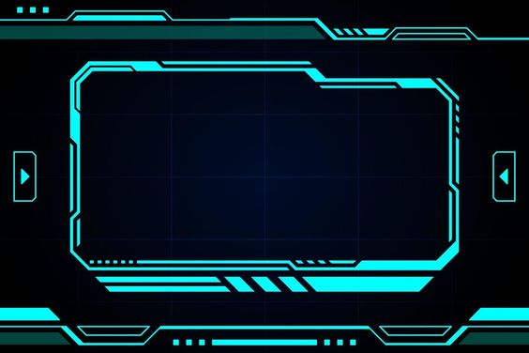
Livrable 2 : IOTIXHUB
Réalisé par :
Hibatollah Gouiaa
Youssef Chaari
Encadré par :
Mme Marwa Nouioua
2024/2025

Slide 2

Plan :
Design du site
Structure et arborescence
Prototype du site
Technologies Utilisées
- 1 -

Slide 3

Design du site :
Palette de couleurs :
- 2 -

Slide 4
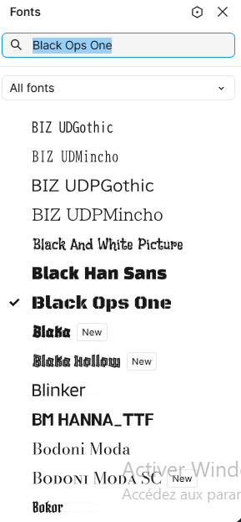
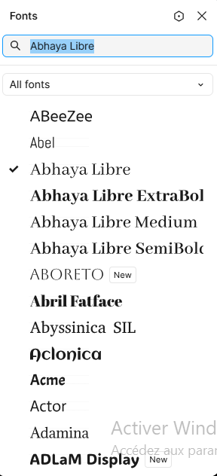
Design du site (2) :
Fonts utilisés : On a utilisé principalement deux fonts
C’est le police principalement utilisé dons notre site
Surtout pour les boutons , le navbar ,,
- 3 -

Slide 5
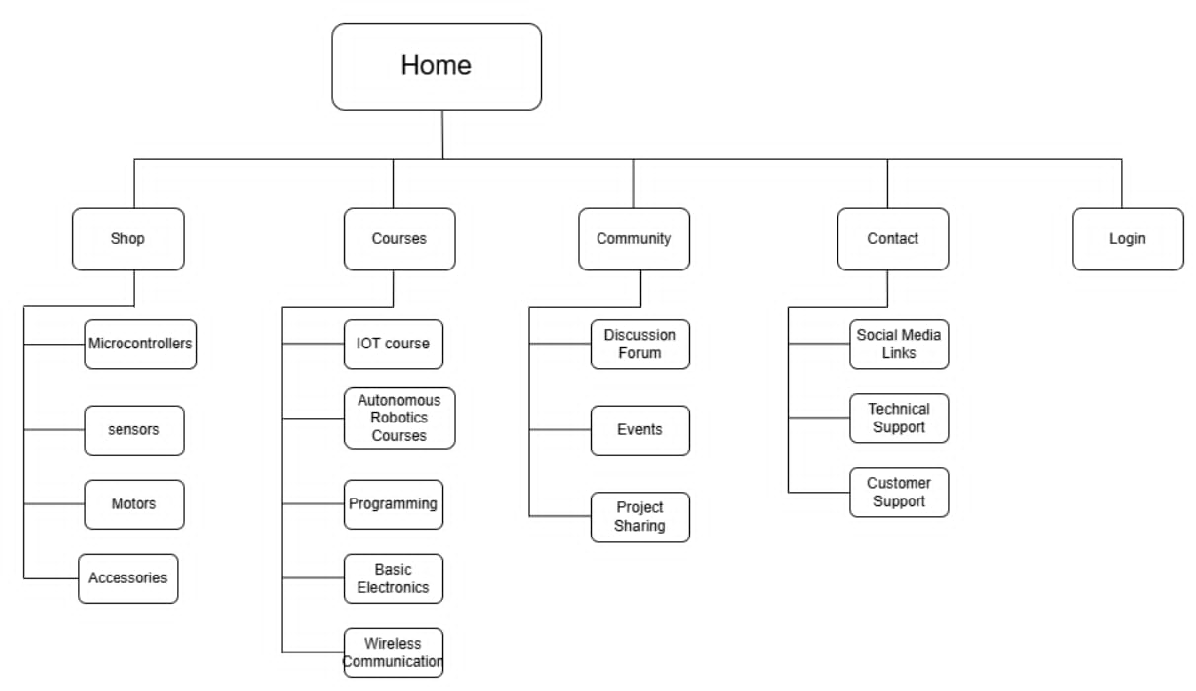
Structure et arborescence :
Sign Up
- 4 -

Slide 6
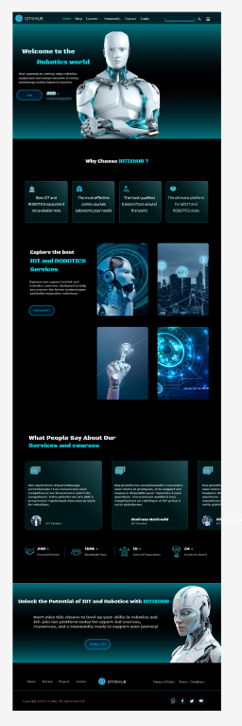
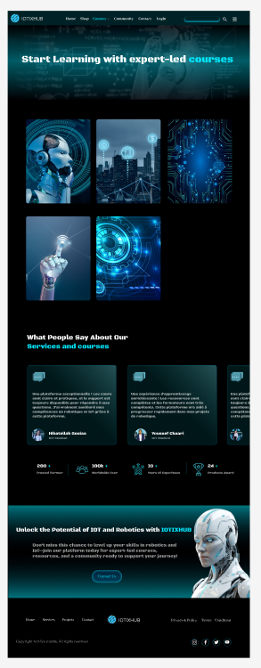
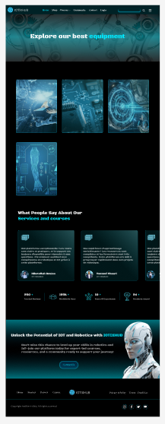
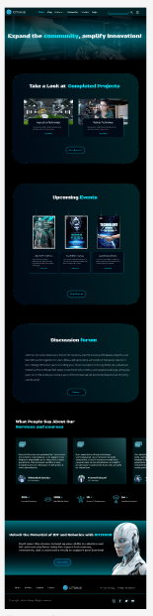
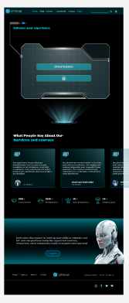
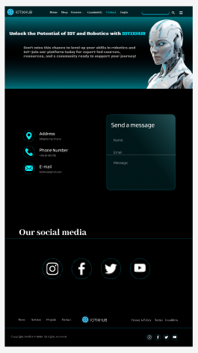
Prototype : Pages principales
Page Home
Page Courses
Page Shop
Page Community
Page Login
Page Contact
- 5 -

Slide 7
Prototype :
Pour le prototypage des autres pages , vous trouvez ci-dessous le prototype presque complet de notre site réalisé par figma :
https://www.figma.com/proto/dkCX8YK4WlQF15HNlbf81O/Untitled?node-id=3-2&node-type=frame&t=F3LfO5w5doIbLC4B-1&scaling=contain&content-scaling=fixed&page-id=0%3A1&starting-point-node-id=79%3A1312
- 6 -

Slide 8
Technologies utilisées :
+ Frontend :
HTML : pour la structure de chaque page (ex. Shop, Courses, Community, Contact).
CSS : pour le design et le style (pour que le site ait un aspect professionnel et personnalisé).
JavaScript : pour ajouter de l’interactivité basique, comme les menus déroulants ou les animations légères.
+ Framework Frontend (pour une organisation plus structurée) :
React.js : car il est populaire et donne une structure modulaire. On peut créer chaque section du site comme un "composant" React, ce qui facilite la gestion et la réutilisation du code.
+ Backend
Node.js : c'est un choix populaire et relativement simple pour gérer les requêtes côté serveur (comme un formulaire de contact, l’enregistrement d’utilisateurs, etc.).
MongoDB : une base de données NoSQL qui s’intègre bien avec Node.js et est idéale pour stocker des informations d’utilisateur, les messages de la communauté, ou les détails des cours.
- 7 -

